Slide 1

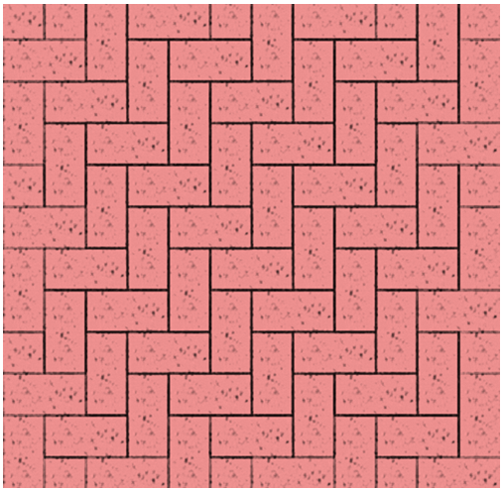

স্বাগতম
অষ্টম শ্রেণি

Slide 2


z
শিক্ষক পরিচিতি
মোঃ মতিয়ার রহমান
বি.এসসি(অনার্স), এম.এসসি(গনিত)
সিনিয়র শিক্ষক (গণিত )
জুনিয়র ল্যাবরেটরি হাই স্কুল ধানমন্ডি, ঢাকা
মোবাইলঃ 01721909793

Slide 3
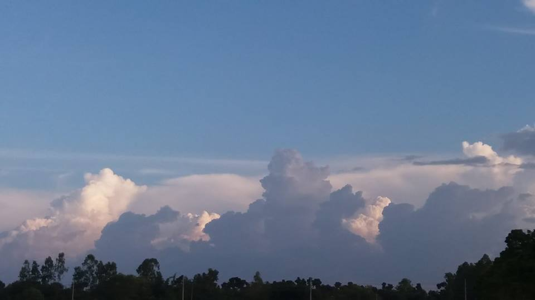

পাঠ পরিচিতি
বিষয়ঃ গণিত
অধ্যায়ঃ১১
বিষয়বস্তুঃ তথ্য ও উপাত্ত

Slide 4
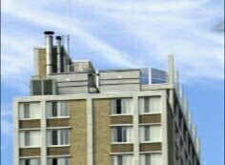
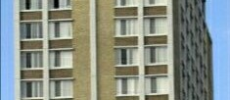
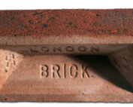
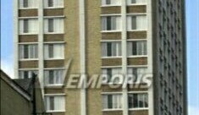
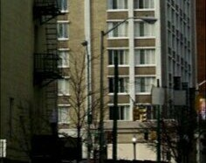
স্তম্ভ দুটি ক্রমযোজিত হয়ে বড় আকার ধারণ করেছে

Slide 5
পাঠ শিরোনামঃ ক্রমযোযিত সংখ্যা
শিখনফল
এই পাঠ থেকে শিক্ষার্থীরা-
১। ক্রমযোজিত গণসংখ্যা কী তা ব্যাখ্যা করতে পারবে।
২। ক্রমযোজিত সংখ্যা বের করতে পারবে।

Slide 6

১৬
সমাধান
নিম্নে ক্রমযোজিত গণসংখ্যার সারণি তৈরি করা হলোঃ
শ্রেণি ব্যাপ্তি | গণসংখ্যা | ক্রমযোজিত গণসংখ্যা
৪১ – ৫০
৫১ – ৬০
৬১ – ৭০
৭১ – ৮০
৮১ – ৯০
৯১ – ১০০
মোট
৬
৬
৬
৮
১৪
+
১৪
১৩
+
২৭
২৭
+
১০
৩৭
৩৭
+
৮
৪৫
৪৫
+
৫০
৫
n =৫০

Slide 7
মূল্যায়ন
শ্রেণি ব্যাপ্তি | ৪১–৪৫ | ৪৬–৫০ | ৫১–৫৫ | ৫৬–৬০ | ৬১–৬৫ | ৬৬–৭০ | ৭১–৭৫
গণ সংখ্যা | ৫ | ১৫ | ২৫ | ৩২ | ২৮ | ২০ | ১২
১। ক্রমযোজিত গণসংখ্যা বের কর।

Slide 8
দলীয় কাজ
শ্রেণি ব্যাপ্তি | ১১–২০ | ২১–৩০ | ৩১–৪০ | ৪১–৫০ | ৫১–৬০ | ৬১–৭০
গণ সংখ্যা | ৭ | ১০ | ২০ | ১৮ | ১৫ | ৭
১। সারণি থেকে ক্রমযোজিত গণসংখ্যা বের কর।

Slide 9

সবাইকে ধন্যবাদ
খোদা হাফেজ

